Slide 1
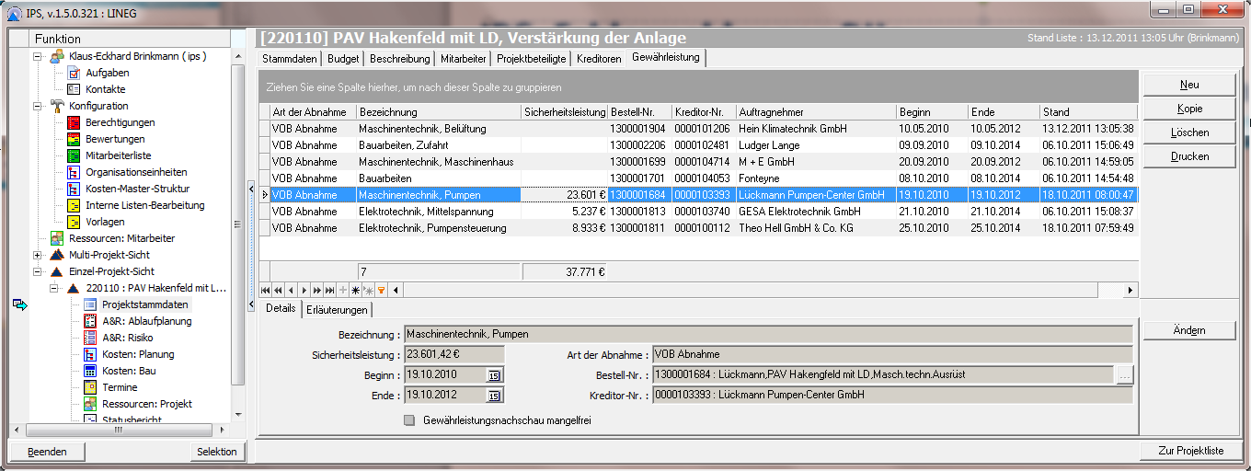
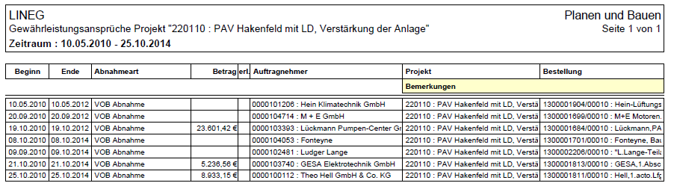
Bericht IPS_PRJ_004 (IPR29) Gewährleistungsansprüche
Änderungsvorschlag Dho 23.01.2012
Bestell Nr. Bezeichnung
Spalte ersatzlos
streichen, identisch
mit Berichtsüberschrift
Woher kommt dieser Text?

Slide 2
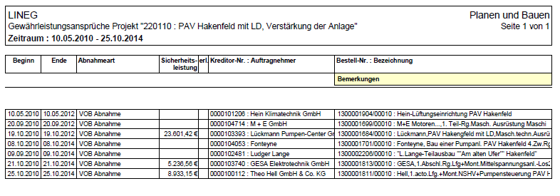
Bericht IPS_PRJ_004 (IPR29) Korrektur/akt. Bericht

Slide 3
Bericht IPS_PRJ_004 (IPR29) Erläuterungen GK
E-Mail GK vom 24.01.2012
„Bei den Gewährleistungen habe ich die Spalte Projekt dann ausblenden können,
wenn IPR29 vom Projekt aus aufgerufen wird.
(Anhängender IPR.FR3 wurde in das Verzeichnis F:\IPS\LINEG\Berichte kopiert.
Zu den Gewährleistungen sind mittelfristig ein paar Modifikationen notwendig:
1. Mit dem Zeitfenster vor der Berichtserstellung sollte nur das Endedatum
überprüft werden.
2. Es wird nur auf die Bestellung und nicht auf die Position verwiesen, was für
den Kreditor stimmt, sonst jedoch unzureichend ist.
Beim Import liegt aus SAP eine Liste der Bestellungen inkl. Bestellsumme
pro Position und Bezug zur BANF vor. Die Texte (welche die Segmenttexte
der Bestellbuchung zu sein scheinen) übernehmen wir nicht, weil es den
Umfang der Buchungstabelle aufblähen würde (weil bei jeder Buchung
dann der Bestelltext zu stehen käme) und den Import nochmals verlang-
samen würde. Da müssen wir sehen, was wir jetzt in IPR29 machen.“

Slide 4
Bericht IPS_PRJ_004 (IPR29) Korrektur/akt. Bericht

Slide 5
Bericht IPS_PRJ_004 (IPR29) Korrektur/akt. Bericht

